Slide 1
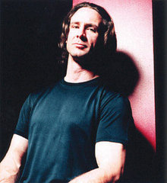
Чак Паланик- король контркультуры
Научное общество учащихся
Рыбина Светлана
МБОУ СОШ №174

Slide 2
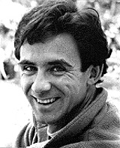
Chuck Palahniuk
Имя при рождении:
Чарльз Майкл Палагнюк
Дата рождения:
21 февраля 1962
Место рождения:
Песко, Вашишгтон, США
Гражданство:
США
Род деятельности:
писатель, журналист
Годы творчества:
1996 — настоящее время

Slide 3

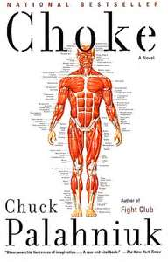



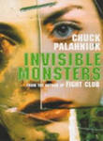

Характеристика творчества
«Колыбельная»
«Удушье»
«Уцелевший»
«Бойцовский клуб»
«Бессонница»
«Невидимки»

Slide 4
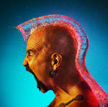
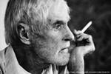
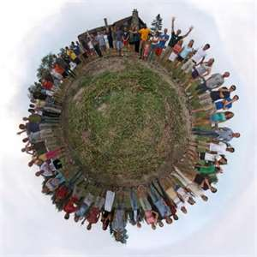
КОНТРКУЛЬТУРА
это субкультура, резко отличающаяся от господствующей и являющаяся прямым вызовом ей
это совокупность мировоззренческих установок, поведенческих нормативов и форм духовно-практического освоения мира, альтернативная общепринятому официальному миропониманию;

Slide 5
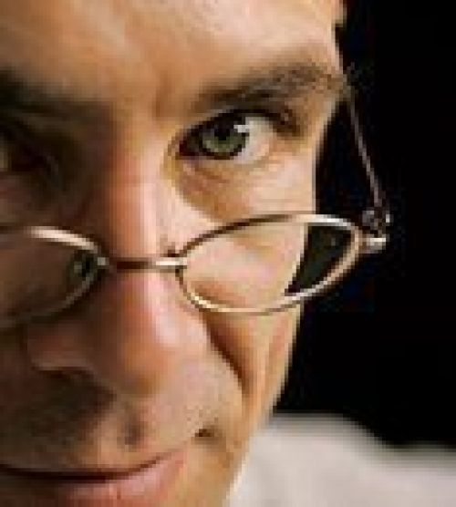
“Начиная писать, я сказал себе, что моя цель – вернуть людям чтение,
вернуть его тем людям, которые читать бросили. Так что я писал для людей, которые на тот момент не читали книг. На сегодняшний день книгу нужно писать так, чтобы она смогла тягаться с играми, клипами, чемпионатом по борьбе и остальными вещами, которыми люди могут себя занять. Причем люди хотят идею. Им не интересно бездействие и повествование…
Они хотят, чтобы идея менялась, чтобы было
множество глаголов. Чтобы прямо глагол на глаголе”

Slide 6
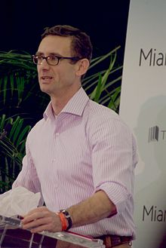
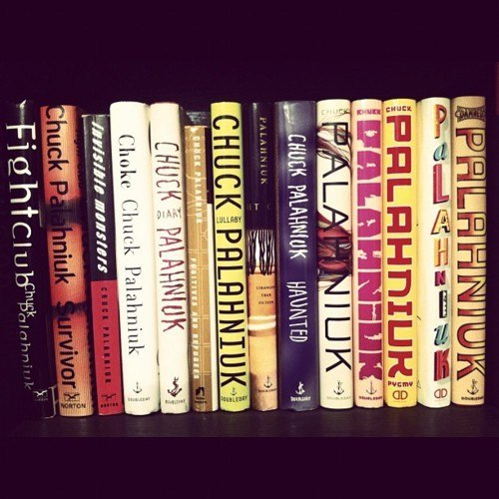
Характеристика творчества
Чака Паланика
Дебют и премии :
Дебют и премии :
1997Pacific Northwest Booksellers Association Award (за «Бойцовский клуб»)
1997 Oregon Book Award for Best Novel (за «Бойцовский клуб»)
2003Pacific Northwest Booksellers Association Award (за «Колыбельная»)
«Transgressive fiction» (трансгрессивная
проза)
Ужасы, сатира
Постмодернизм, минимализм, художественная литература
Жанр и паправление:

Slide 7
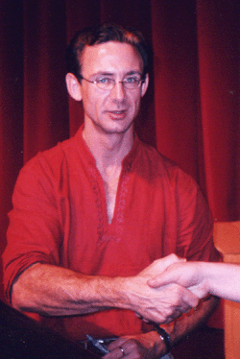
Чак Паланик - король контркультуры
исток
любопытство и эксперимент
стиль
минимализм, цинизм, ирония
антикультура
столкновение с политкорректностью
творческий взрыв
быстрый взлет и культовый статус

Slide 8
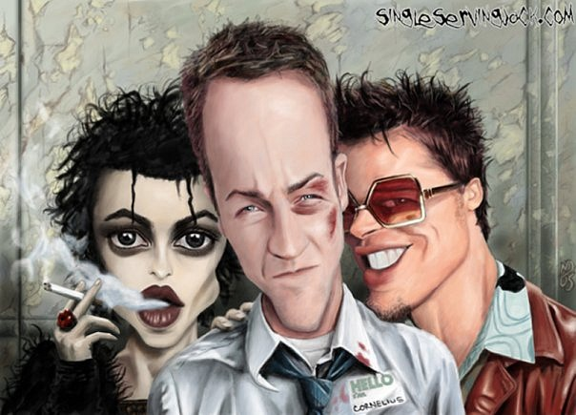


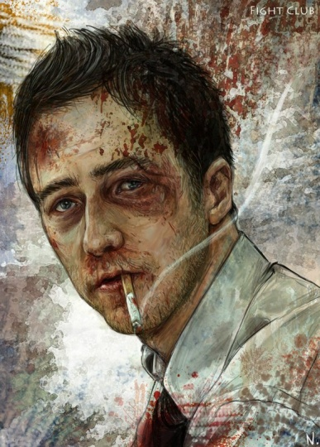
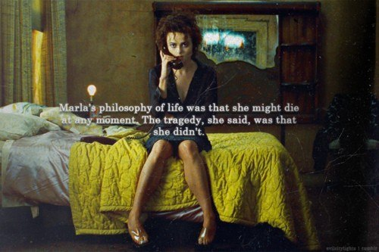
«Бойцовский клуб»
1996 год
«Нас растят на жизненных проповедях, заставляя верить, что идеалы это рок-звезды и политики, но это не так».
«Только когда потеряешь все, обретаешь истинную свободу - делать все, что захочешь»

Slide 9
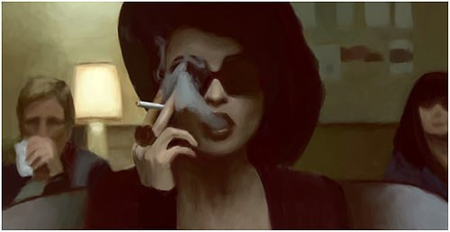
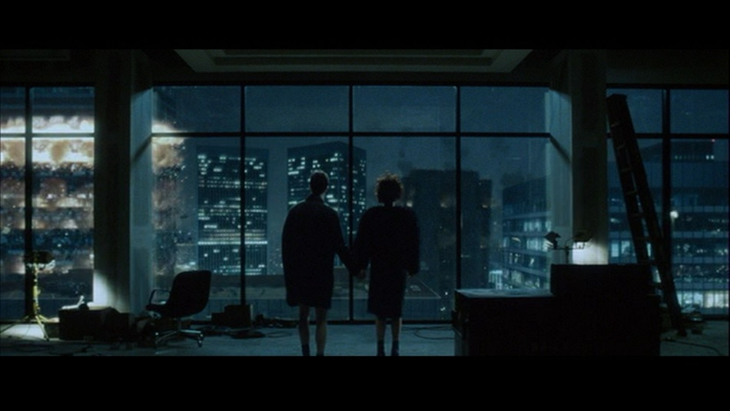

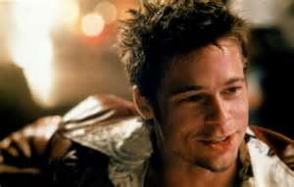
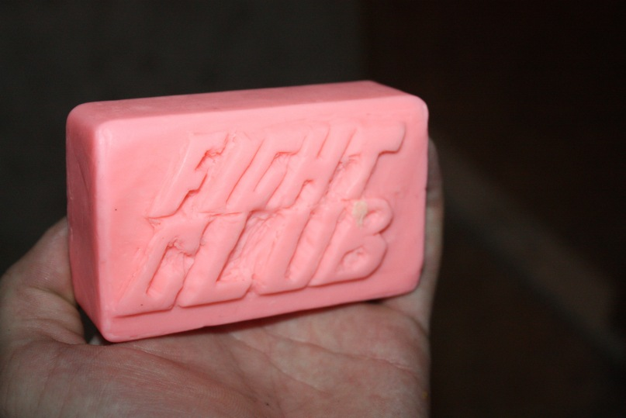
Экранизация романа
1999 год
«Когда освоение космоса пойдет вовсю, названия будут присваиваться в честь корпораций: созвездие Айлеа, галактика. Майкрософт, планета Старбакс»
«Если можно проснуться в другом времени, и в другом месте, нельзя
ли проснуться другим человеком?»

Slide 10
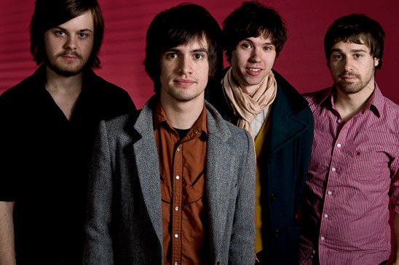
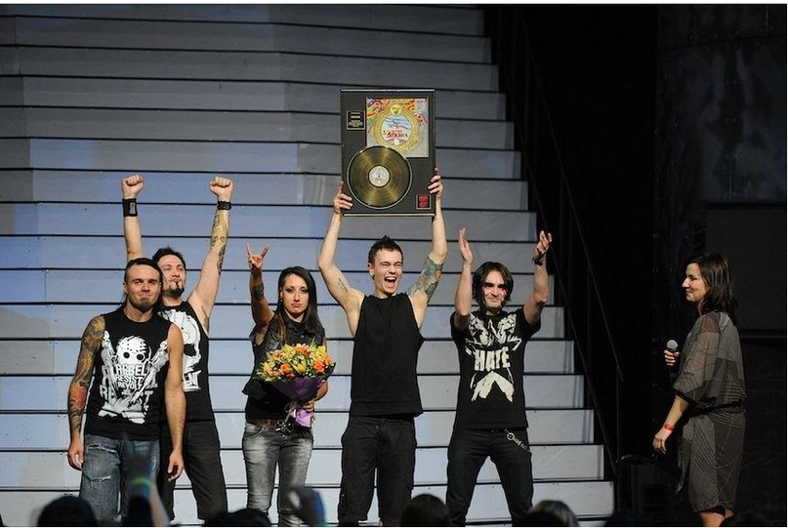
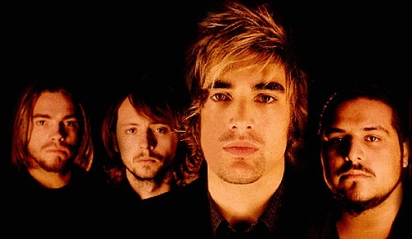
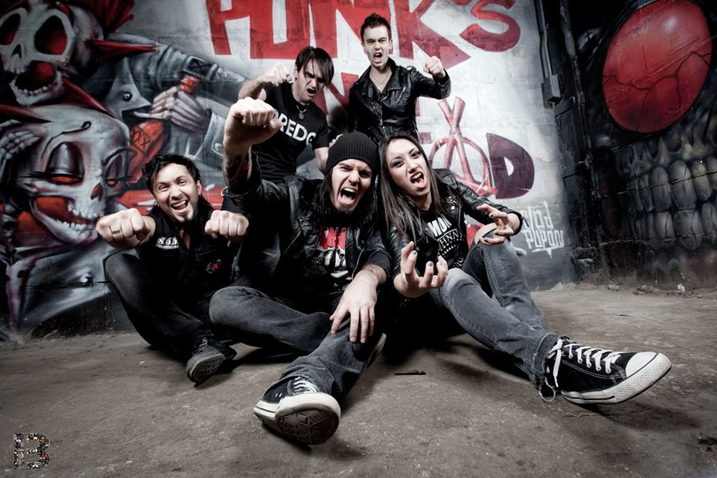
Поклонники и фанаты

Slide 11

Результаты соцопроса
да, просто «проглатываю» книги
всегда сравниваю героя с собой
нет, не люблю читать
иногда, когда ситуации похожи
читаю только программные
нет, книжные герои далеки от
реальности
произведения
16%
16%
34%
55%
45%
50%
Знаком ли ты
с творчеством
Ч Паланика?
Хотел бы почитать
после знакомства
с моей работой?
35% -нет
79% - да
65% -да
21 %-нет, не мой жанр

Slide 12


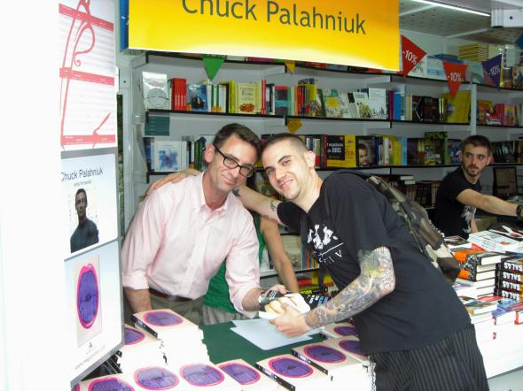


Гений или графоман ?
Стоит почитать?

Slide 13


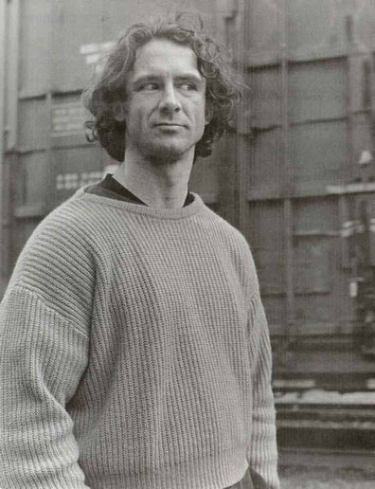

Thank You!

